Slide 1
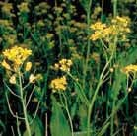
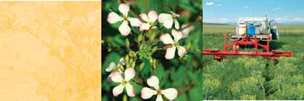

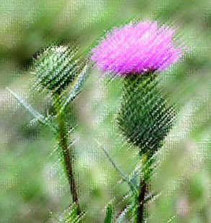
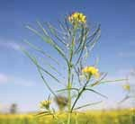
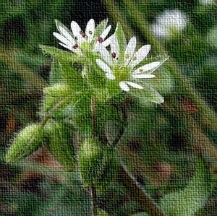

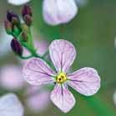
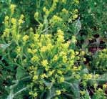

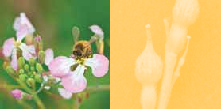
ФГБОУ ВПО
«Ярославская государственная сельскохозяйственная академия»
Сорные растения (часть 2)
Лекция С.В. Щукин

Slide 2


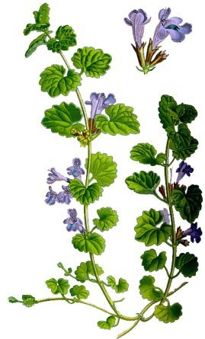
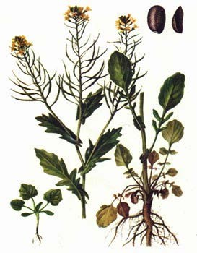
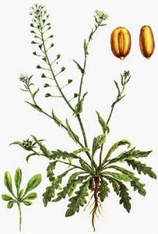
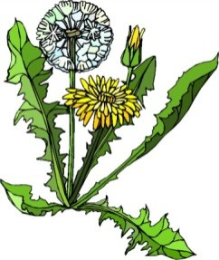
Борьба с сорными растениями
Классификация мер борьбы с сорняками
Мероприятия по предупреждению засоренности полей
Истребительные меры борьбы с сорняками. Механические и физические методы борьбы

Slide 3















I Классификация мер борьбы с сорняками (отечественная – учебник Г.И. Баздырев и др.)
карантинные
предупредительные
организационные
Методы борьбы с сорными растаниями
агротехнические
севооборот
биологические
севооборот
истребительные
химические
специальные
комплексные

Slide 4
Агротехнический метод основан на использовании общих и специальных приёмов агротехники, с помощью которых
создают экологические условия, неблагоприятные для развития и размножения вредных организмов и повышающие самозащитные свойства растений (обработка почвы, физическое уничтожение, и т.д.).
Биологический метод основан на использовании хищных и паразитических насекомых (энтомофагов), хищных клещей (акарифагов), микроорганизмов, нематод, птиц, млекопитающих и др. для подавления или снижения численности вредных организмов.
Химический метод основан на применении
веществ,
токсичных для вредных организмов.
Механический метод основан на заградительных и ловчих канавок, ловчих
использовании
поясов,
различных приспособлений для вылова вредителей и т.д.

Slide 5





II Мероприятия по предупреждению засоренности полей
Некоторые мероприятия по предупреждению засоренности полей применяют в государственном масштабе:
Противосорняковый карантин
Внутренний
Внешний
Противосорняковый внутренний карантин состоит из системы мер препятствующих распространению семян внутри страны, т.е. из одних районов в другие.
Противосорняковый внешний карантин состоит из системы мер препятствующих завозу семян из-за границы.

Slide 6

Карантинные службы работают по специальному уставу. Они имеют списки карантинных сорняков.
По внешнему карантину:
Амброзия приморская;
Бузинник пазушный;
Паслен линейнолистный;
Паслен калифорнийский;
Стриги (все виды).
По внутреннему карантину:
Амброзия полыннолистная;
Амброзия трехраздельная;
Амброзия голометельчатая;
Горчак;
Повилика (все виды);
Паслен трехцветковый;
Ценхрус якорцевый.

Slide 7

Организационные мероприятия
Очистка семенного материала : используют семена только очищенные, доведенные до посевных кондиций. Допускается не более 5 шт. в 1 кг для I класса и не более 20 шт. в 1 кг для II класса, и lll – 70 шт.
Обкашивание меж, применять химические меры борьбы с сорняками вдоль дорог, обкосы дорог, очистка уборочных машин, орудий.
Тщательная очистка почвы перед посевом, фуража, тары и
машин.
Своевременная уборка урожая (правильная установка высоты среза). Например, при высоте среза 15 см в почве на 1 га накапливается – 300 мил. семян сорняков, а при высоте среза 10 см – 45 мил. 6. Уничтожение засоренности
органических удобрений.
5. Скармливание скоту запаренном виде.
отходов в измельченном или

Slide 8
7. Мероприятия по снижению засоренности органических удобрений. По данным ВНИИ кормов в 1 т навоза содержится от 43 до 56 тыс.
ЯГСХА. Лекции по земледелию. Сорные растения 2. С.В. Щукин. http://zemledelie.jimdo.com/
жизнеспособных семян сорняков. Наиболее жизнеспособности семян сорняков
высокое снижение
достигается при «горячем»
способе приготовлении удобрений. В начале навоз укладывают в штабеля или навозохранилище рыхлыми слоями. В результате усиления микробиологической деятельности в процессе разложения навоза его температура повышается до 60-70 ^{о}С, что приводит к гибели зачатков сорняков.
8.
Мероприятия по снижению засоренности при орошении – при
поливах засоренность посевов возрастает в десятки и сотни раз, причем обилие сорняков увеличивается с повышением норм полива.
Так, если
на участках без орошения на 1 то при нормах полива 800 и
_{м}2
насчитывалось 8
сорняков,
2800 м3 численность
возрастала соответственно до 480 и 813 шт/м². Для очистки применяют отстойники, западни, щиты. Скашивание сорняков по берегам каналов до их обсеменения.

Slide 9


III Истребительные меры борьбы с сорняками
Обработка почвы
Механические
– подрезание
или вырывание сорняков орудиями
обработки почвы или вручную

Slide 10
Обработка почвы
Обработка почвы – механическое воздействие на сорняки рабочими органами машин и орудий с целью придания оптимальных условий для роста и развития сельскохозяйственных культур.
Главная линия в борьбе – сокращение запаса семян и вегетативных органов размножения в почве.
Метод провокации – создание благоприятных условий для быстрого прорастания семян сорных растений (малолетних и других) с последующим их уничтожением.
Этот метод наиболее эффективно проявляет себя на полях свободных культурных растений.

Slide 11
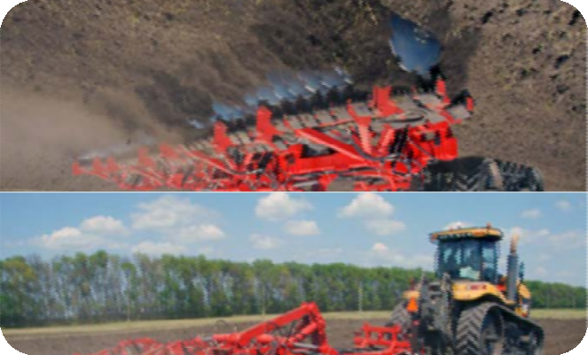
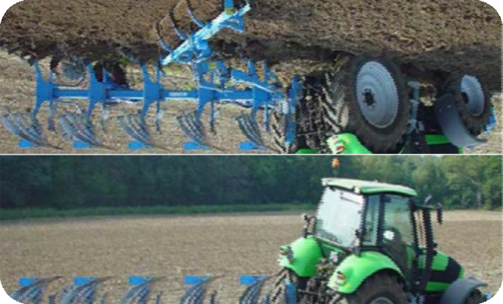
Если преобладает малолетний тип, то система мероприятий состоит из следующих приемов:
Поверхностная обработка (лущение, дискование)
Цель: Провокация к прорастанию за счет создания благоприятных условий
Повторная обработка (лущение, культвация, вспашка)
Цель: уничтожение проростков сорных растений
Метод провокации применяется как в системе паровой, так и в системе зяблевой (основной) и предпосевной обработки. Можно проводить несколько раз подряд и по слоям пахотного горизонта.

Slide 12
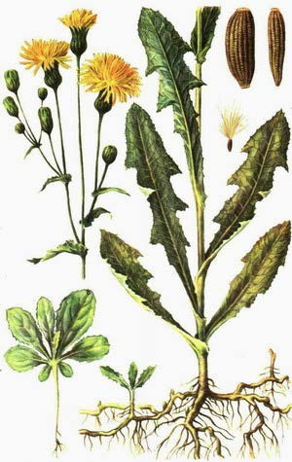
Если преобладает корнеотпрысковый тип (осоты):
Необходимо спровоцировать сорняки, чтобы они израсходовали пластические вещества на образование новых побегов. Затем новые побеги необходимо уничтожить. Т.е. использовать метод истощения.

Slide 13
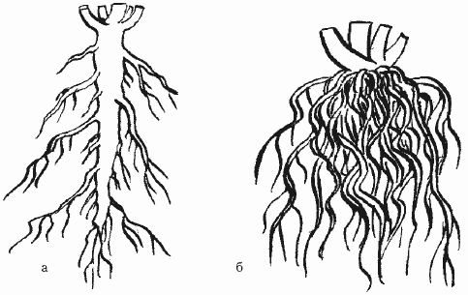
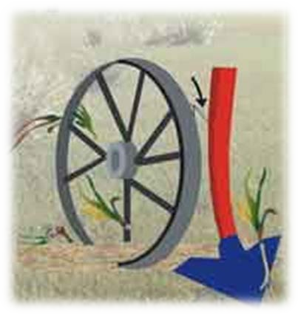
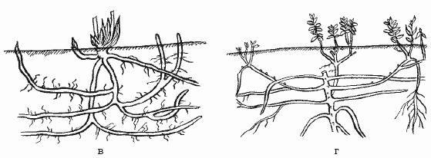
Метод истощения – регулярное подрезание вегетативных органов сорных растений для увеличения расхода запасных питательных веществ на отрастание новых побегов, которые необходимо затем
уничтожить.
Типы корневых систем сорных растений: а – стержневая,
б – мочковатая, в – корневищная, г – корнеотпрысковая

Slide 14
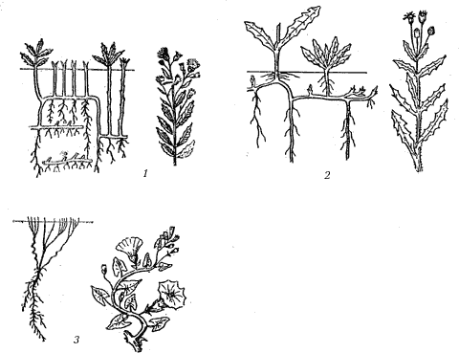
Достигается истощение 2-х, 3-х кратным подрезанием на 10-14 см с интервалом 15-20 дней, затем проводится вспашка на глубину пахотного слоя плугом с предплужником.

Slide 15
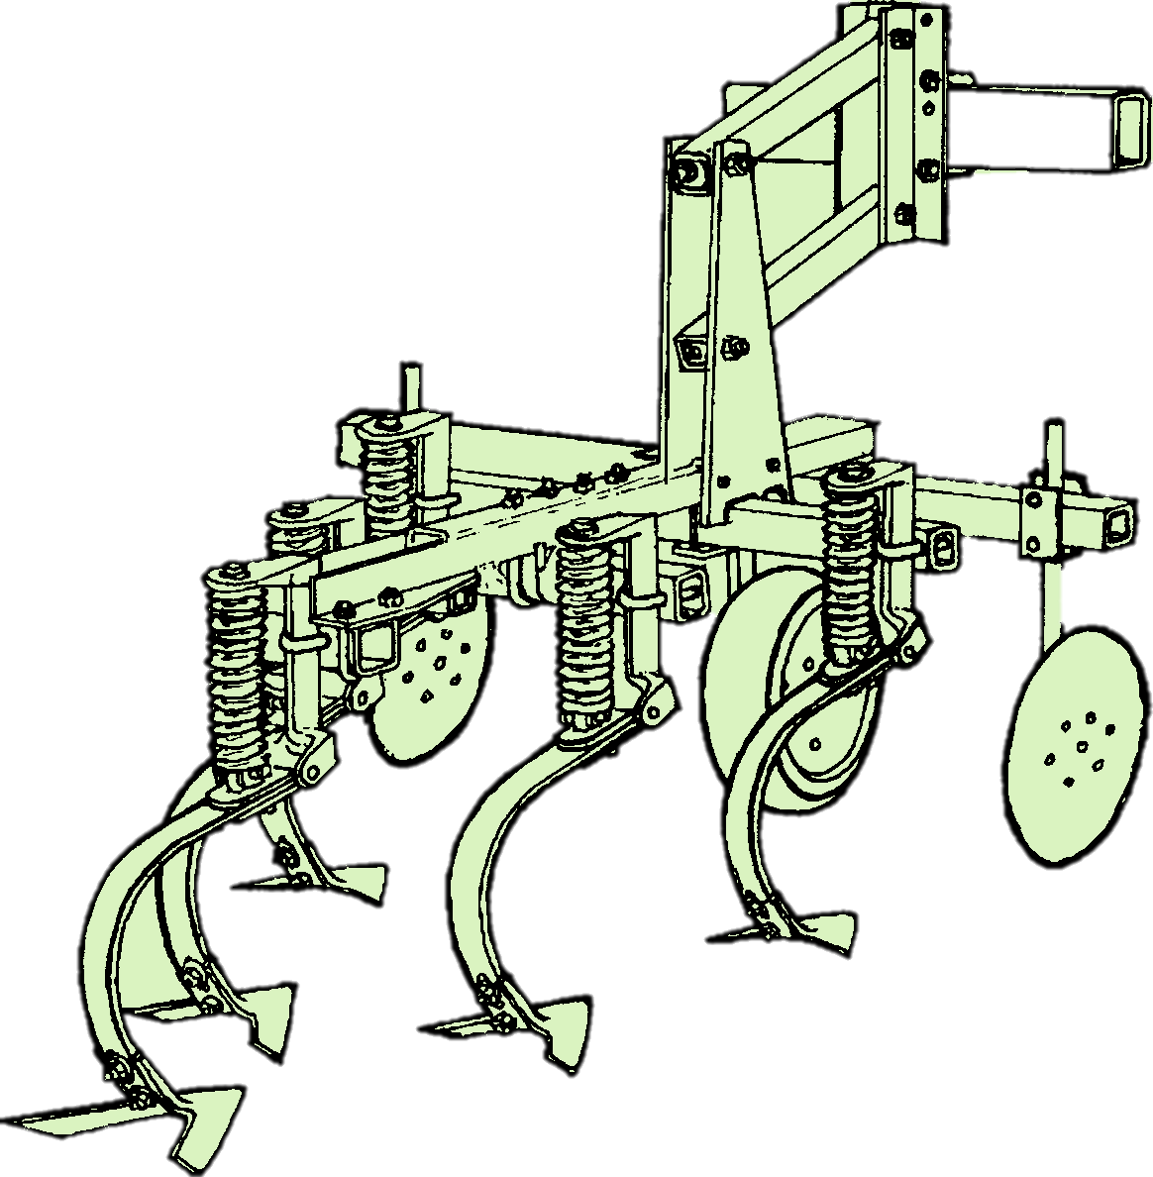
Культиватор со стрельчатыми лапами для подрезания сорняков

Slide 16

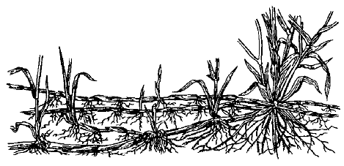
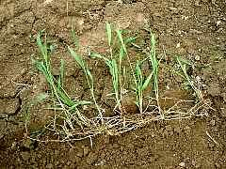
Метод удушения – измельчение орудиями обработки подземных органов многолетних сорняков и их корневой системы с последующей запашкой отрезков в почву.
Если преобладает корневищный тип засорения (пырей): Засорение происходит с помощью подземных стеблей,
корневищ. Корни в основном расположены в пахотном слое.

Slide 17
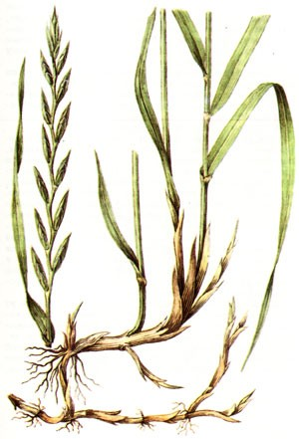










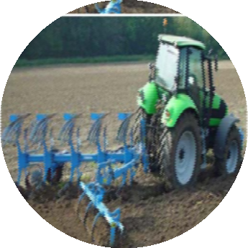



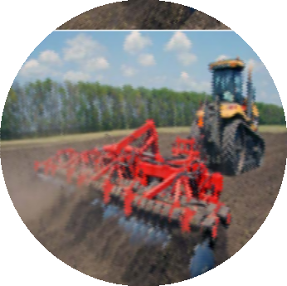




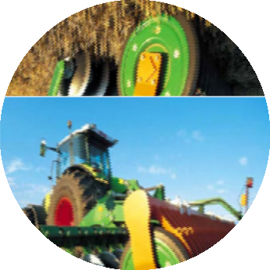






Суть состоит в
том,
чтобы
разрезать отрастание заставить
корневища – спровоцировать
новых побегов, тем самым
истратить пластические вещества, затем
лишить света – удушить (метод удушения). Обычно достигается перекрестной дисковой обработкой на 8-10 см.
Вспашка на глубину пахотного слоя
После проростков проводится вспашка
появления (шилец) глубокая плугом с
2 лущение или дискование
предплужником. Запаханным сорнякам
не хватает прорастание ограниченного
сил на из-за запаса
1 лущение или дискование
пластических веществ
в малых корней.
отрезках

Slide 18
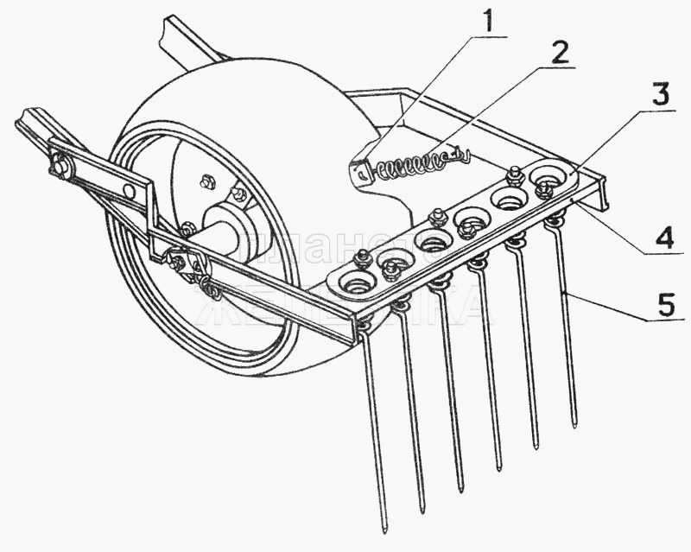
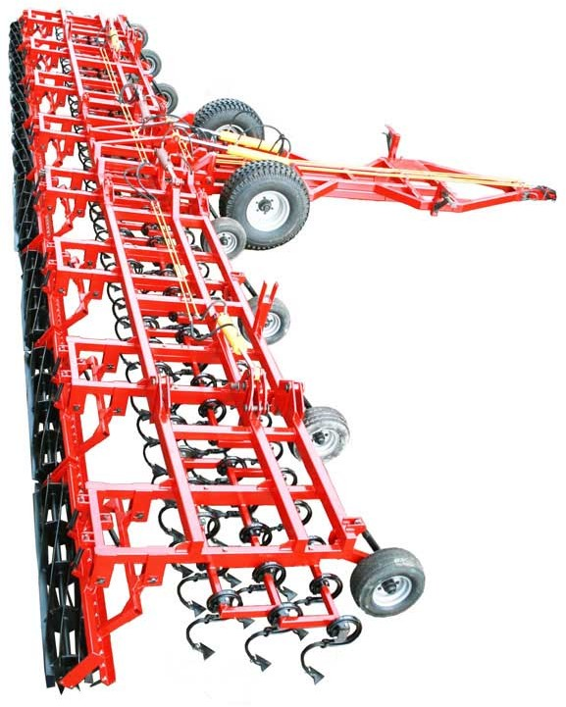
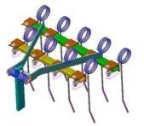
Метод вычесывания – пружинными рабочими органами. Корневища убираются, сжигаются.

Slide 19
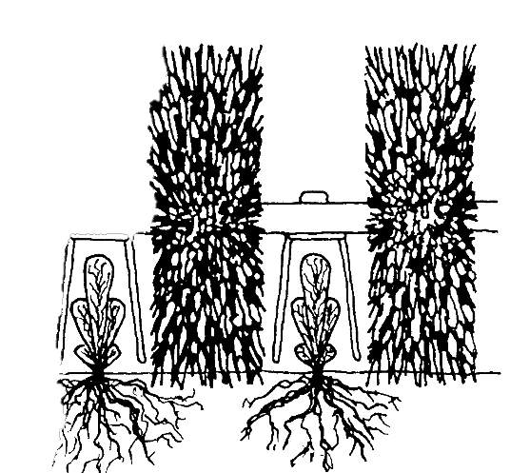
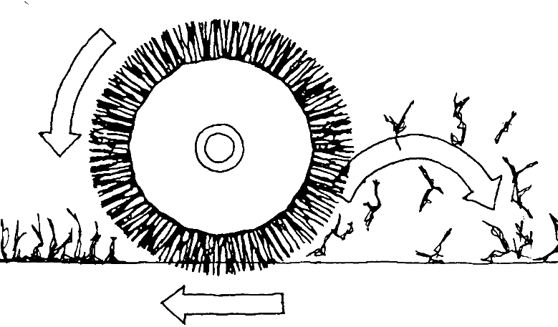
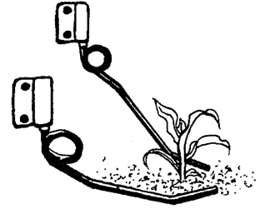
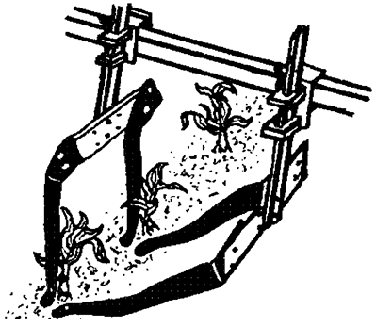
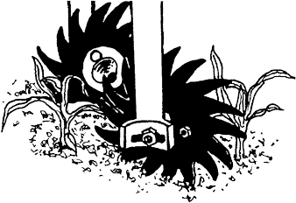
Важной особенностью борьбы с сорняками в органическом
земледелии является более широкое использование обработки почвы в междурядьях пропашных культур. Для этого используются всевозможные орудия:

Slide 20
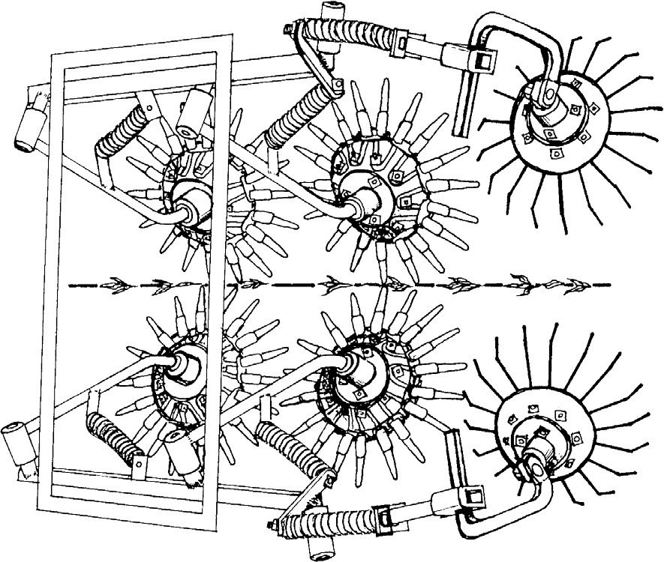
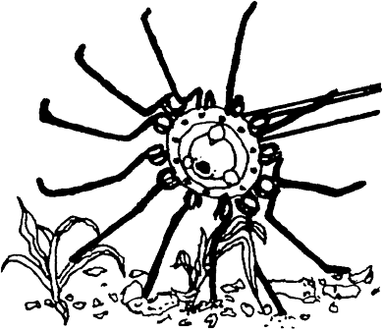
Задача состоит в том, чтобы уничтожить сорняки в рядке не повреждая саму культуру. Для этого используют пропольщик с прорезиненными вращающимися пальцами:

Slide 21
Другие механические (физические) методы
Метод высушивания на солнце.
Путем мелкой обработки корневища сорняков извлекаются на поверхность почвы, где на них воздействуют солнечные лучи. Метод эффективен только в сухую и жаркую погоду.
Вымораживание.
При глубокой вспашке поздней осенью на поверхность почвы извлекается подземные органы многолетних сорняков для того, чтобы они при низких температурах потеряли жизнеспособность.
Метод скашивания сорняков.
Этот метод прост, но эффективен.
Этот метод хорошо зарекомендовал
себя
когда
нежелательно
использовать междурядные обработки
(засуха,
фаза
развития
культуры, почвенные условия и т.д.). Скашивание быстрее чем основная обработка (после уборки культуры) может прекратить рост и обсеменение сорняков, тем самым препятствуя увеличению количества семян в почве, сохраняя ее плодородие.

Slide 22
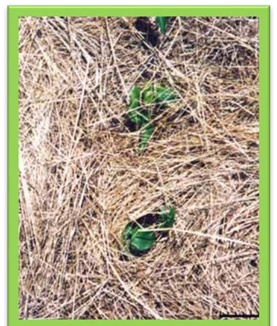
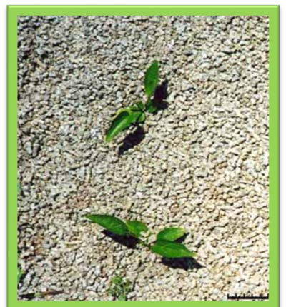
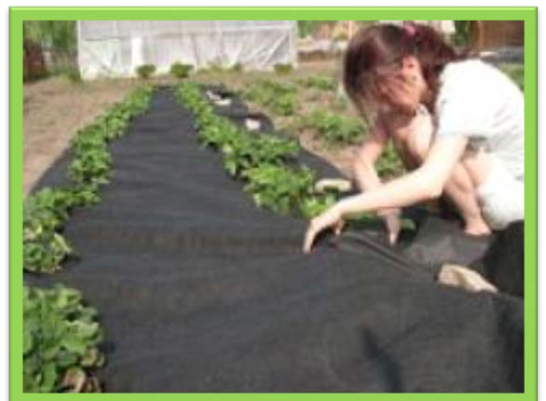
Мульчирование.
Мульчирование
почвы
препятствует
проникновению
света, которые
предупреждая прорастание
семян
сорняков.
Материалы,
могут быть использованы
в качестве
мульчи, разнообразны. Это
пластиковые и органические
материалы, такие как осадки сточных
вод, опилки, солома, сено,
листья
деревьев,
деревянные иссушению
щепки, почвы
бумага и т.д. Мульчирование препятствует
появлению поверхностной корки, активизирует развитие почвенной фауны (дождевые черви), предохраняет почву от водной (капельной) эрозии. Чтобы данный прием был эффективным, необходимо блокировать доступ света к семенам сорняков для этого толщина слоя должна соответствующая.

Slide 23
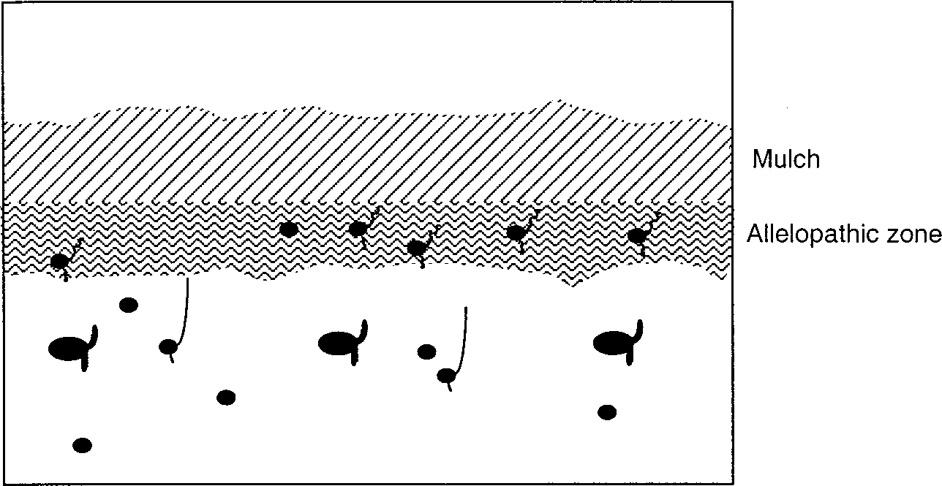


Мульчирование почвы соломой подавляет сорняки за счет лишения света и токсических выделений самой соломы (аллелопатия). При этом семена культур не повреждаются, т.к. находятся ниже зоны аллелопатии.
Проросшие семена культурных растений
Отравленные проростки сорняков
Проростки сорняков, неспособных достигнуть поверхности
Семена сорняков, находящихся в покое

Slide 24
